Slide 1
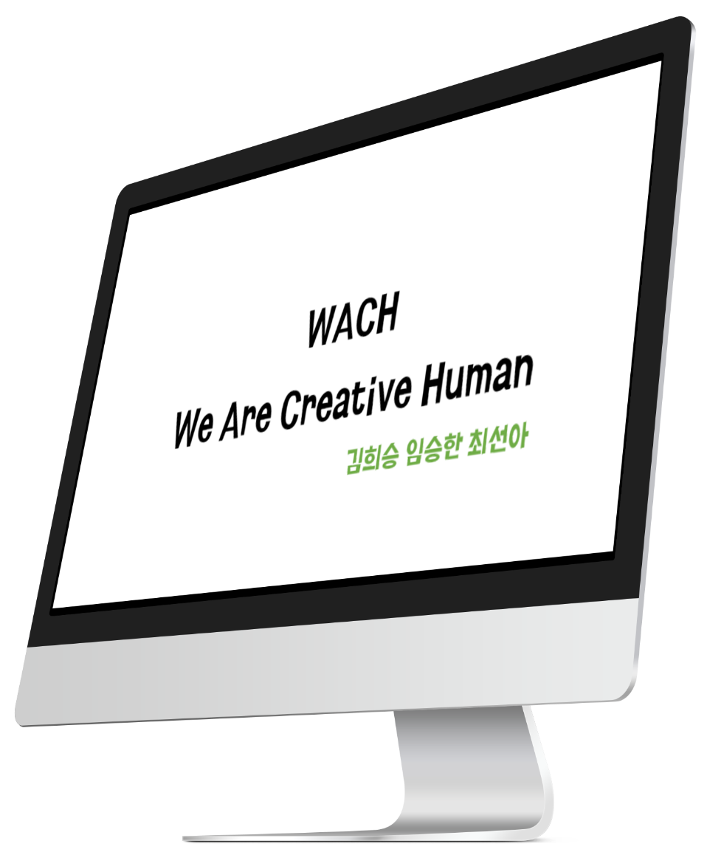


Smart Mobile Web Application
김희승 임승한 최선아

Slide 2

CONTENTS
1
목표정의
2
프로젝트 계획
3
요구사항 정의
4
설계 및 구현
5
테스트
6
배포 및 관리

Slide 3
1. 목표정의

Slide 4
1. 목표정의
1.1 개발 목표
• 다운로드와 설치가 필요 없는 Mobile Web App 서비스 구축
• 레스토랑 이용의 편의성 증대
웹 앱
설계
MVC 패턴
개발 목표
데이터
베이스
빈즈

Slide 5
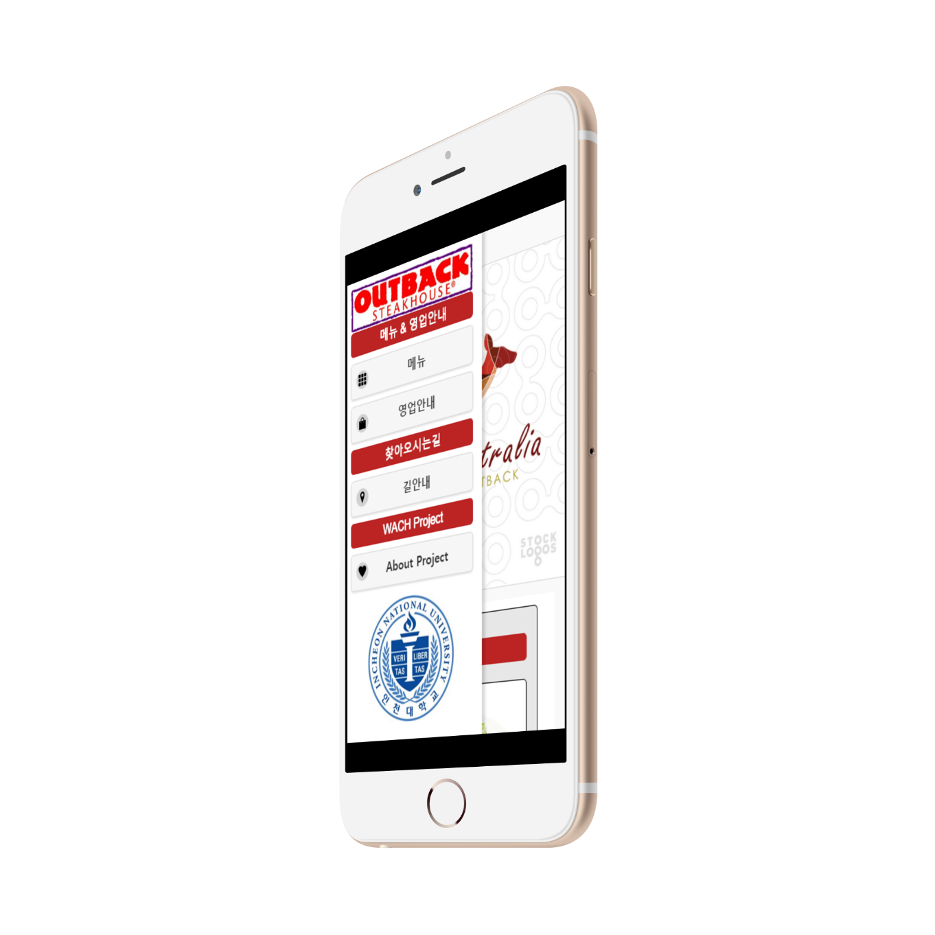
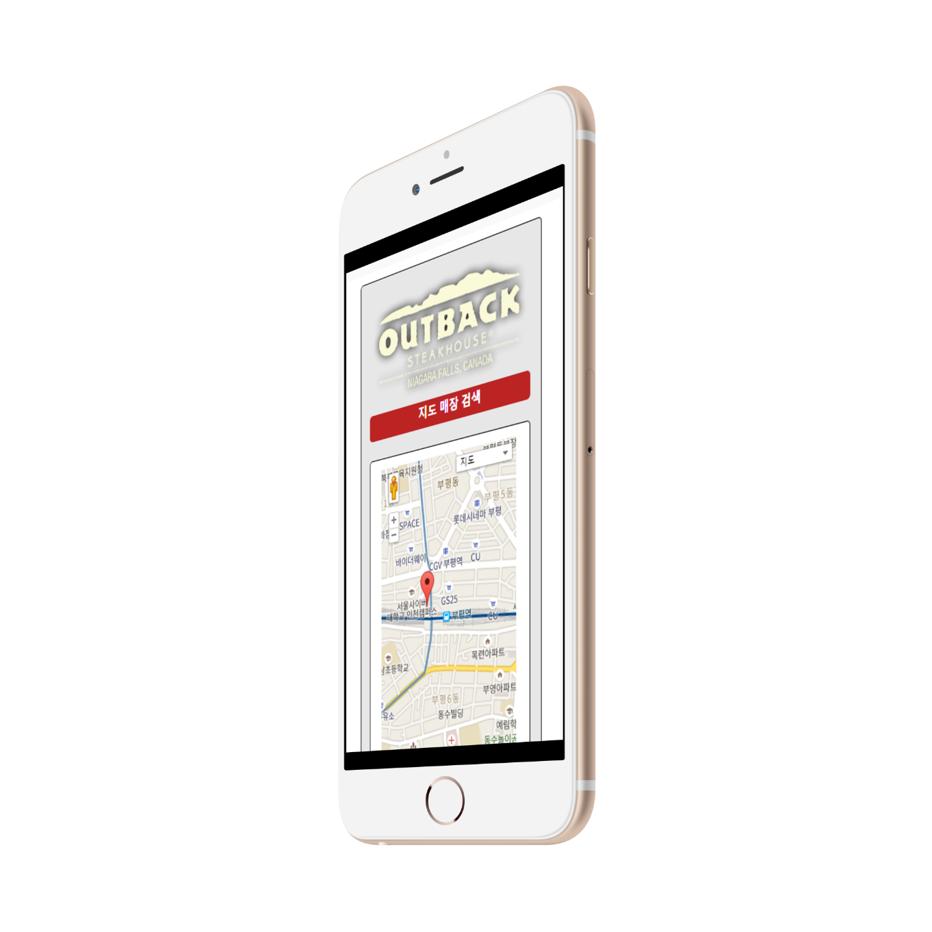
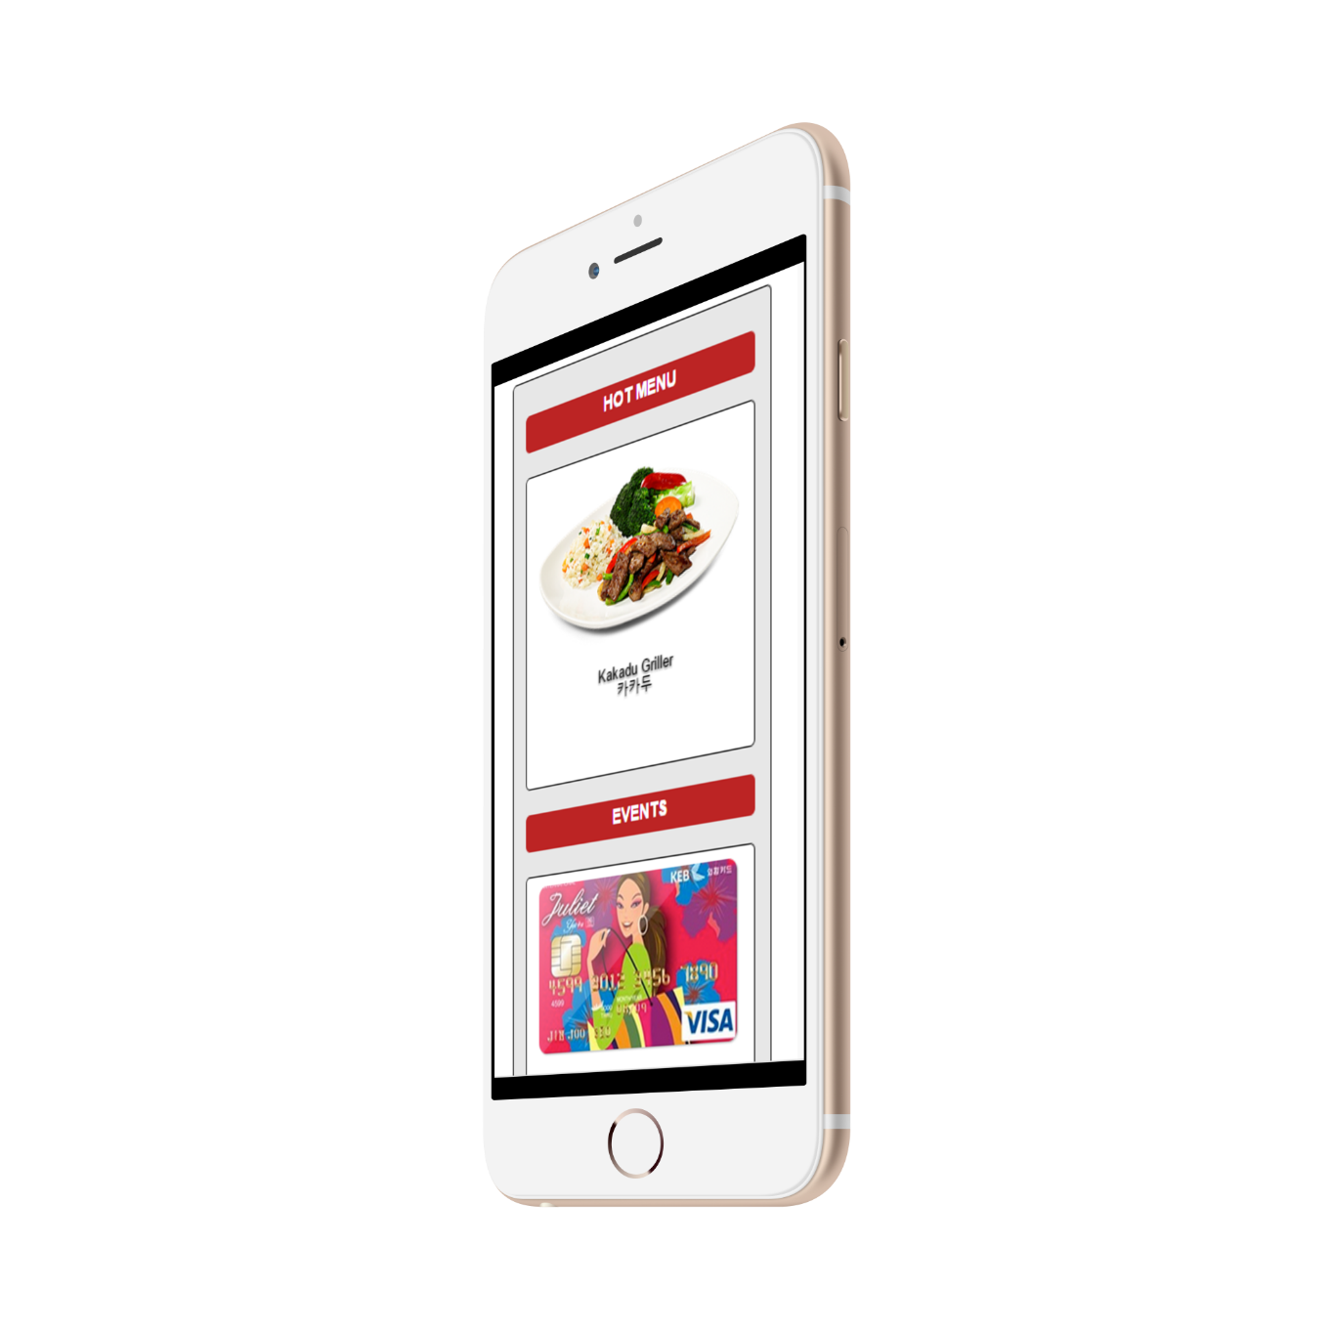
1. 목표정의
1.1 개발 목표
Smart Mobile Web Application
Family Restaurant인 아웃백 (OutBack Steak House) 을
예시로 손님의 편의를 위한 메뉴 정보,
매장 안내, 길 안내 등의 상세 정보를 보여주는
Mobile Web Application

Slide 6
1. 목표정의
1.2 개발 범위
프로그램 분석/설계
프로그램 구현
프로그램 평가
기능 분석
화면 설계
로직 설계
테이블 설계
사용자 인터페이스
데이터베이스 테이블
뷰 컨트롤러
오류 처리 화면
빈즈 클래스
메뉴 목록 보기
DB Data 출력
지도 앱 서비스
기능별 화면 전환

Slide 7
1. 목표정의
1.3 프로젝트 산출물
본 프로젝트를 진행함에 있어서 다음과 같은 산출물이 발생된다.
• 기능별 화면 Web Page ( 메인, 메뉴, 영업안내, 길안내, 프로젝트 )
• 데이터 처리 서버
• 데이터관리용 데이터베이스
• 통합 연동 모듈

Slide 8
1. 목표정의
1.4 정의 및 약어
• MVC, Model-View-Controller, 컴퓨터 소프트웨어 개발의 구조적 패턴.
• Mobile Web Page, 손님이 레스토랑 외부에서 매장의 이벤트나 메뉴의 상세 정보, 추천 메뉴에 대한 설명을 확인할 수 있는 웹 페이지.
• 데이터 처리 서버, 주소록 작성 Web Page에서 받은 데이터를 저장하고 데이터 요청 시에 정보를 출력해주는 서버.

Slide 9
2. 프로젝트 계획

Slide 10
2. 프로젝트 계획
2.1 프로젝트 일정 – CPM(Critical Path Method) 소작업 리스트
 | 소 작 업 | 선행 작업 | 소요기간(일)
A | MVC 패턴 기반의 웹 애플리케이션 설계 구조 이해 | - | 2
B | 각 기능별 데이터 요소 및 class 설계 | A | 1
C | 기능별 웹 페이지 화면 웹페이지 작성 | A | 1
D | 데이터 주문처리 구현 | B,C | 2
E | 서버 데이터 베이스 설계/구현 | D | 2
F | 서버 웹페이지 구축 | E | 3
G | 서버로 주소록 데이터 전송기능 | - | 3
H | DB와 연동할 데이터요소 및 class설계 | G | 2
I | 데이터 파싱 구현 | H | 2
J | 메인, 프로젝트 웹페이지 데이터 출력 | - | 2
K | 영업안내, 길안내 웹페이지 데이터 출력 | J | 2
L | 메뉴 정보 웹페이지 데이터 출력 | J | 3
M | 기능 테스트 | A,D,J | 2
N | 문서화 | - | 2
O | 전체시스템 통합 테스트 | N | 3

Slide 11
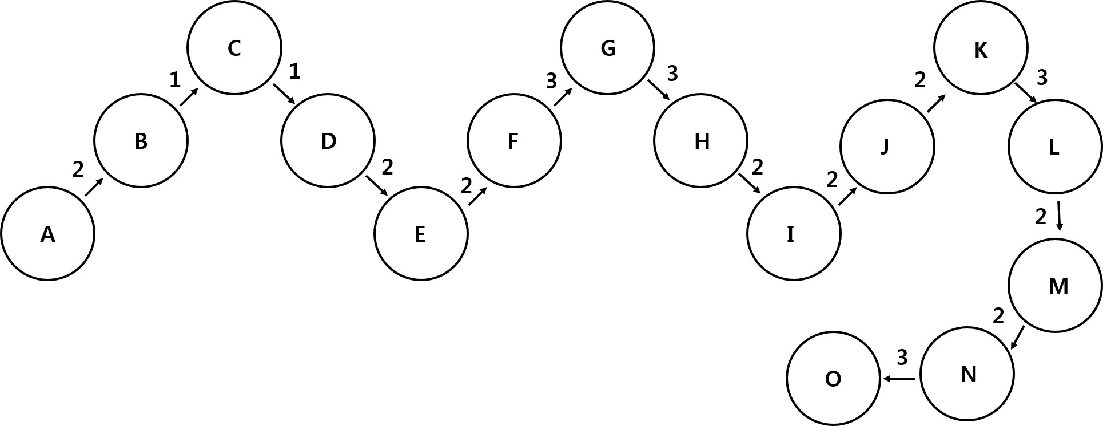
2. 프로젝트 계획
2.1 프로젝트 일정 – CPM(Critical Path Method) 네트워크
• CPM(Critical Path Method) 네트워크
가능 경로 | 소요 기간(일)
A-B-C-D-E-F-G-H-I-J-K-L-M-N-O | 30

Slide 12
2. 프로젝트 계획
2.2 일정 계획표
소작업 R-요구 정의 | 6
 | 1 | 2 | 3 | 4
R.1 프로젝트 분석
R.2 목표 및 제약 정의
R.3 프로젝트 계획수립
R.4 요구 정리
R.5 요구분석 검토회의
D-분석
D.1 분석서 수정
D.2.1 화면 설계
D.2.2 출력 설계
D.3 시스템 설계
D.4 모듈 설계
D.5 분석서 검토회의
I-구현
I.1 프로그램
I.2 테스트 계획
I.3 테스트 파일 구축
I.4 단위 테스트
I.5 코딩 검토
T-테스트
T.1 통합 테스트
T.2 시스템 테스트
T.3 시스템 설치

Slide 13
3. 요구사항 정의

Slide 14
3. 요구사항 정의
3.1 기능 니즈(Needs)
메뉴 목록 보기
DB 데이터 출력
카테고리를 분류하여 각 메뉴에 대한 설명과 그림을 보여준다.
추천 메뉴, 이벤트, 메뉴, 지역별 매장 안내 정보를 해당 페이지에 출력한다.
지도 App 서비스
기능별 화면 전환
손님이 매장을 찾을 수 있도록 지도 검색 기능을 활성화한다.
각 기능별 Section으로
화면을 전환한다.

Slide 15
3. 요구사항 정의
3.2 시나리오
시나리오 | 기능 상세
메뉴 목록 확인 | • 스테이크, 샐러드, 오지타이저, 씨푸드, 페이버릿, 파스타 구성 • 이미지, 가격, 재료, 조리시간 출력
지도 App 서비스 | • 메인 화면에서 길안내 버튼을 클릭하여 페이지 이동 • 길안내 화면에서 지도 매장 검색 버튼을 클릭하여 페이지 이동 • 해당 매장으로 지도 위치 출력
기능별 화면 전환 | • 각 기능별 버튼을 클릭하여 해당 페이지로 이동

Slide 16
4. 설계 및 구현

Slide 17
4. 설계 및 구현
4.1 화면 설계
기능 | 파일 이름
메인 화면 | mMain.jsp
메뉴 정보 화면 | mMenuFinder.jsp
영업안내 화면 | mBusiness.jsp
길 안내 화면 | mGuideWayStart.jsp mGuideWay.jsp mGuideWayLocation.jsp
프로젝트 안내 화면 | mProject.jsp
공용 스타일 시트 | WACHproject.css

Slide 18
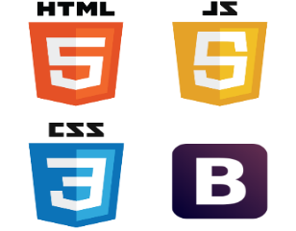







4. 설계 및 구현
4.2 시스템 구성
Client Side
Client Side
+
Mobile Web Application
Server Side
Server Side
+
Database
Database

Slide 19

4. 설계 및 구현
4.3 컨트롤러 구조 및 동작 과정
WACH_Define
② setXxx()
① action=Xxx
③ selectDB(WACH_Define wach)
mMain.jsp
WACH_Bean
⑤ true 리턴
mMain.jsp
mMenuFinder.jsp mBusiness.jsp
mGuideWay.jsp
mProject.jsp
④ 데이터베이스
저장
뷰 컨트롤러
wach_control.jsp
DataBase
⑥ request.setAttribute()

Slide 20
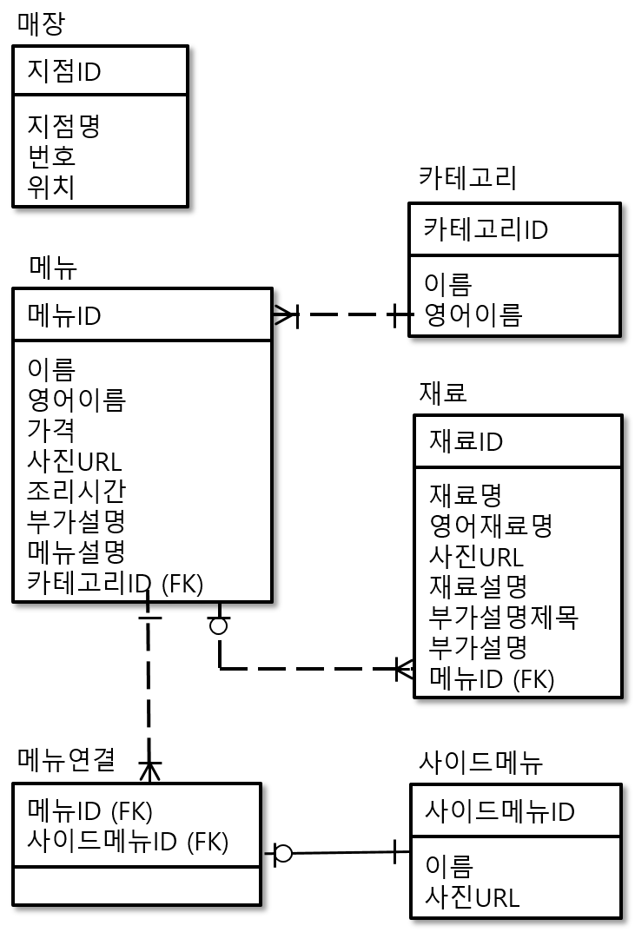
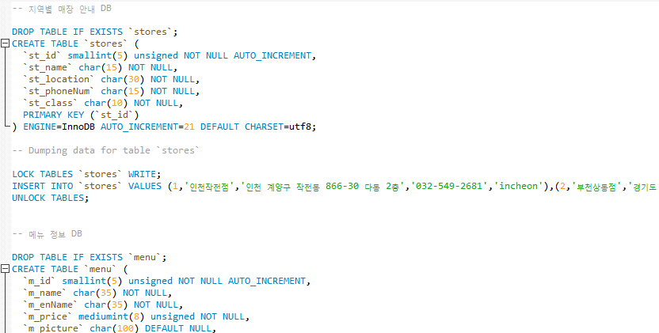
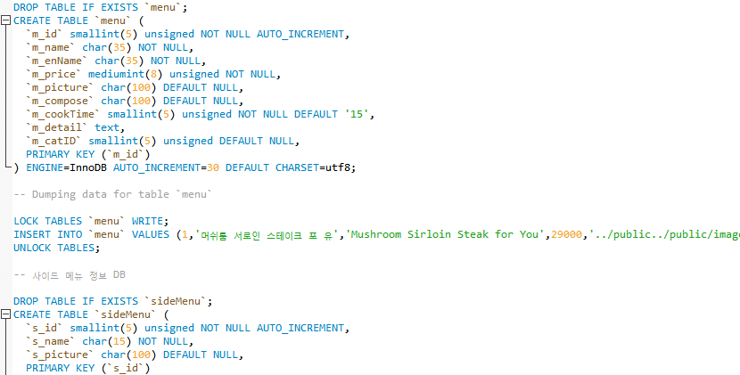
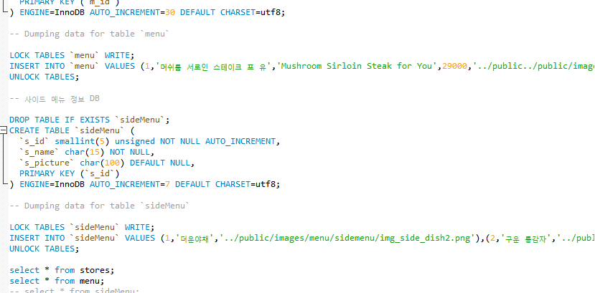
4. 설계 및 구현
4.4 데이터베이스(Database) 구성

Slide 21
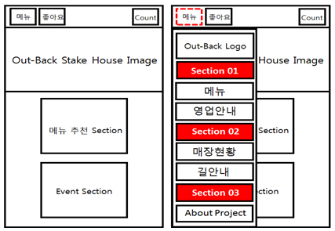
4. 설계 및 구현
4.5 사용자 인터페이스 설계
메인 화면

Slide 22
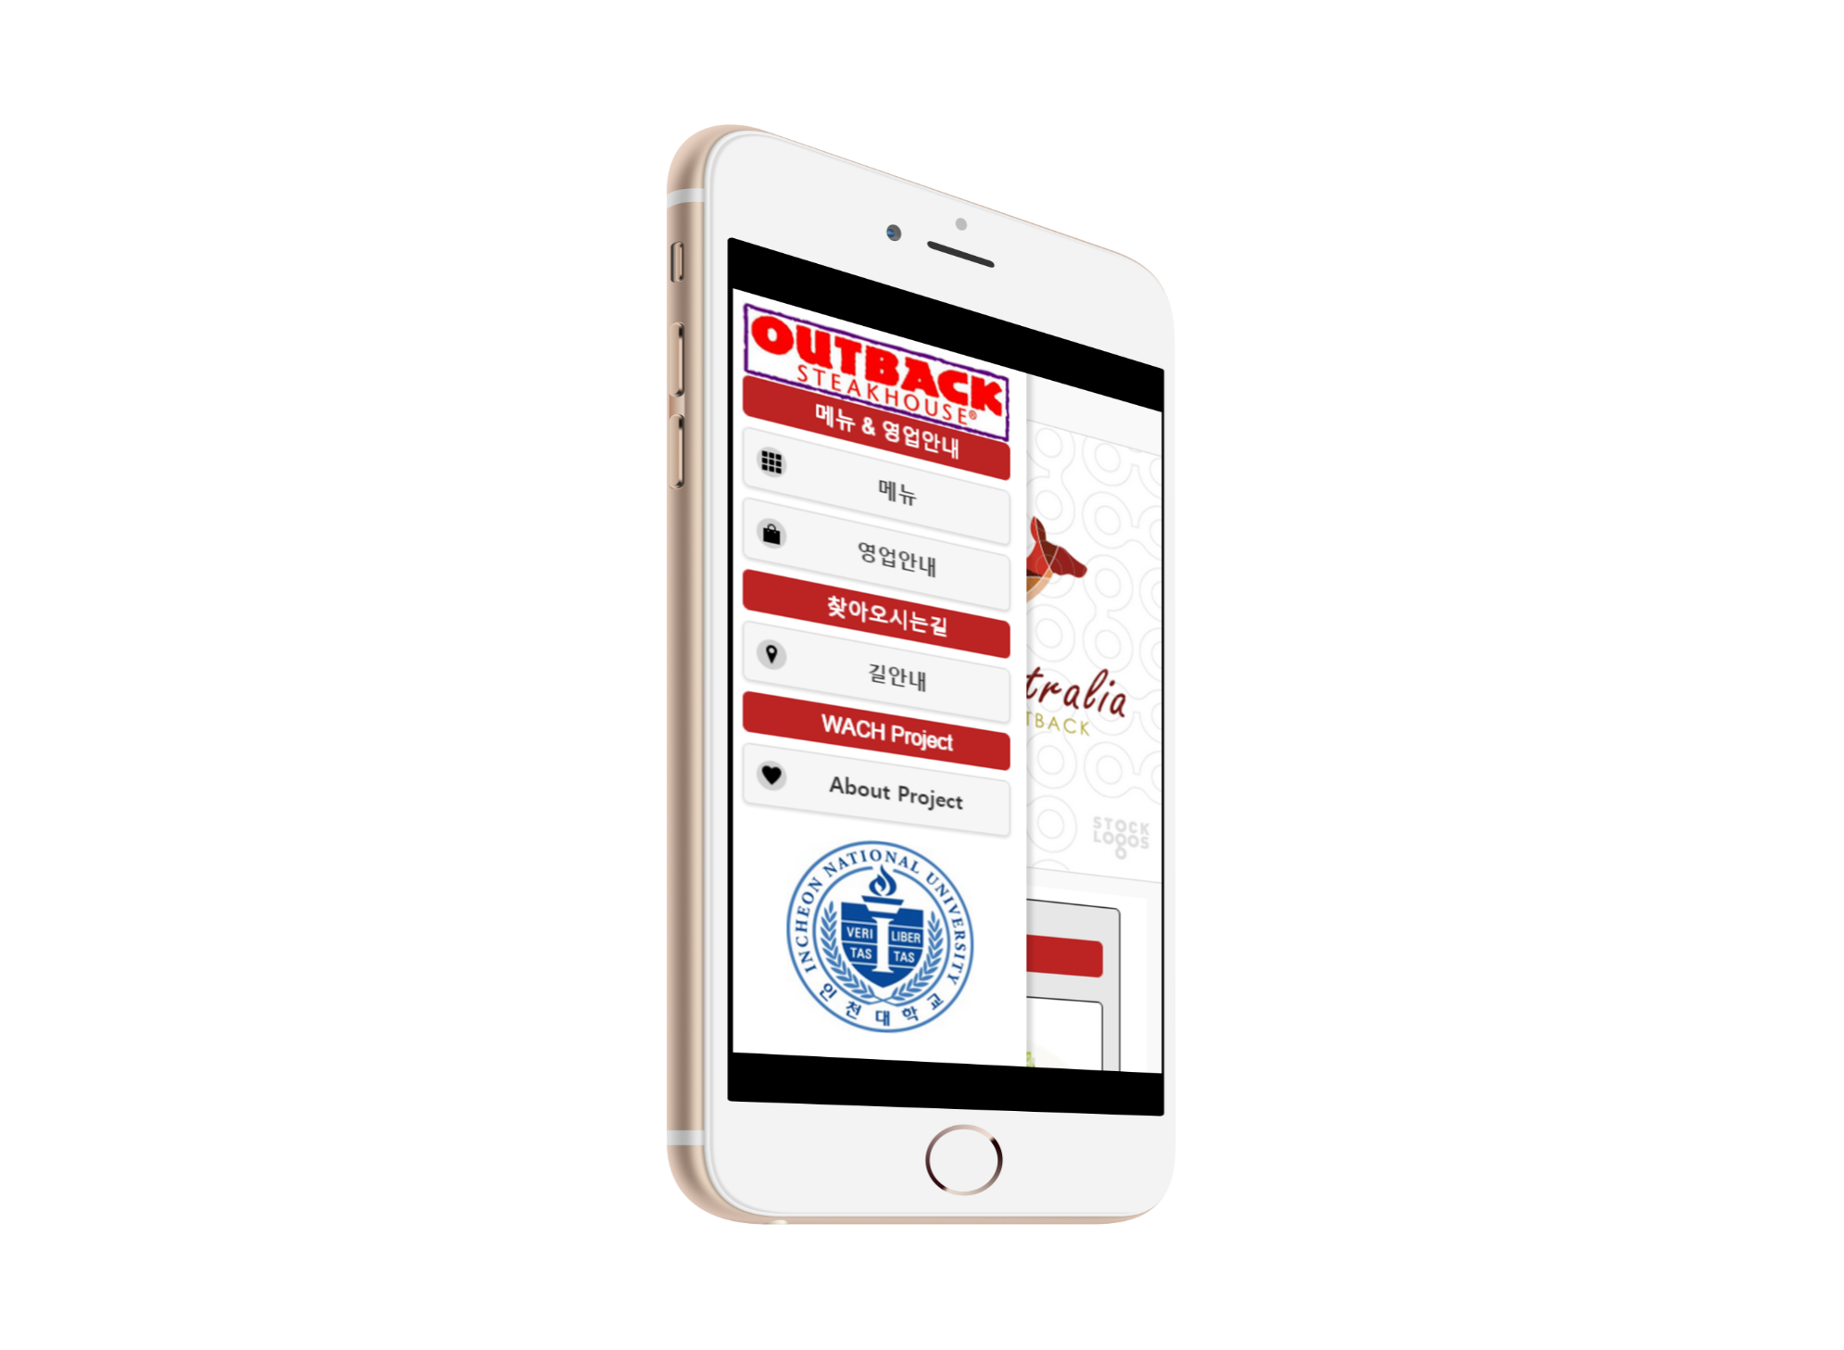

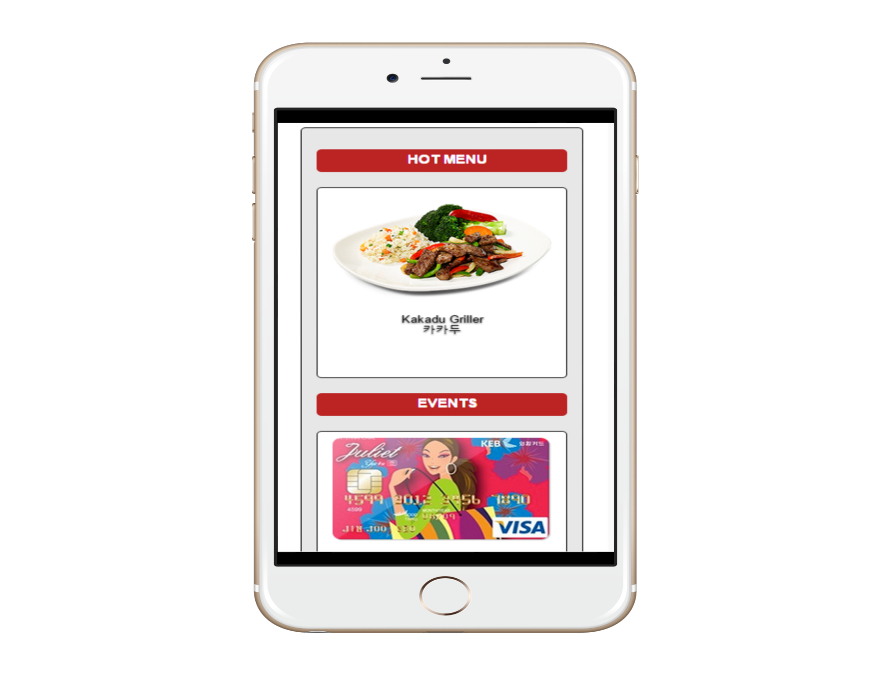
4. 설계 및 구현
4.5 사용자 인터페이스 설계
메인 화면

Slide 23
4. 설계 및 구현
4.5 사용자 인터페이스 설계
메뉴 정보
영업 안내
o
o
o
Menu
o
Θ List Bar
o
o
메뉴 이미지
영업 안내 정보
o
상세 정보

Slide 24
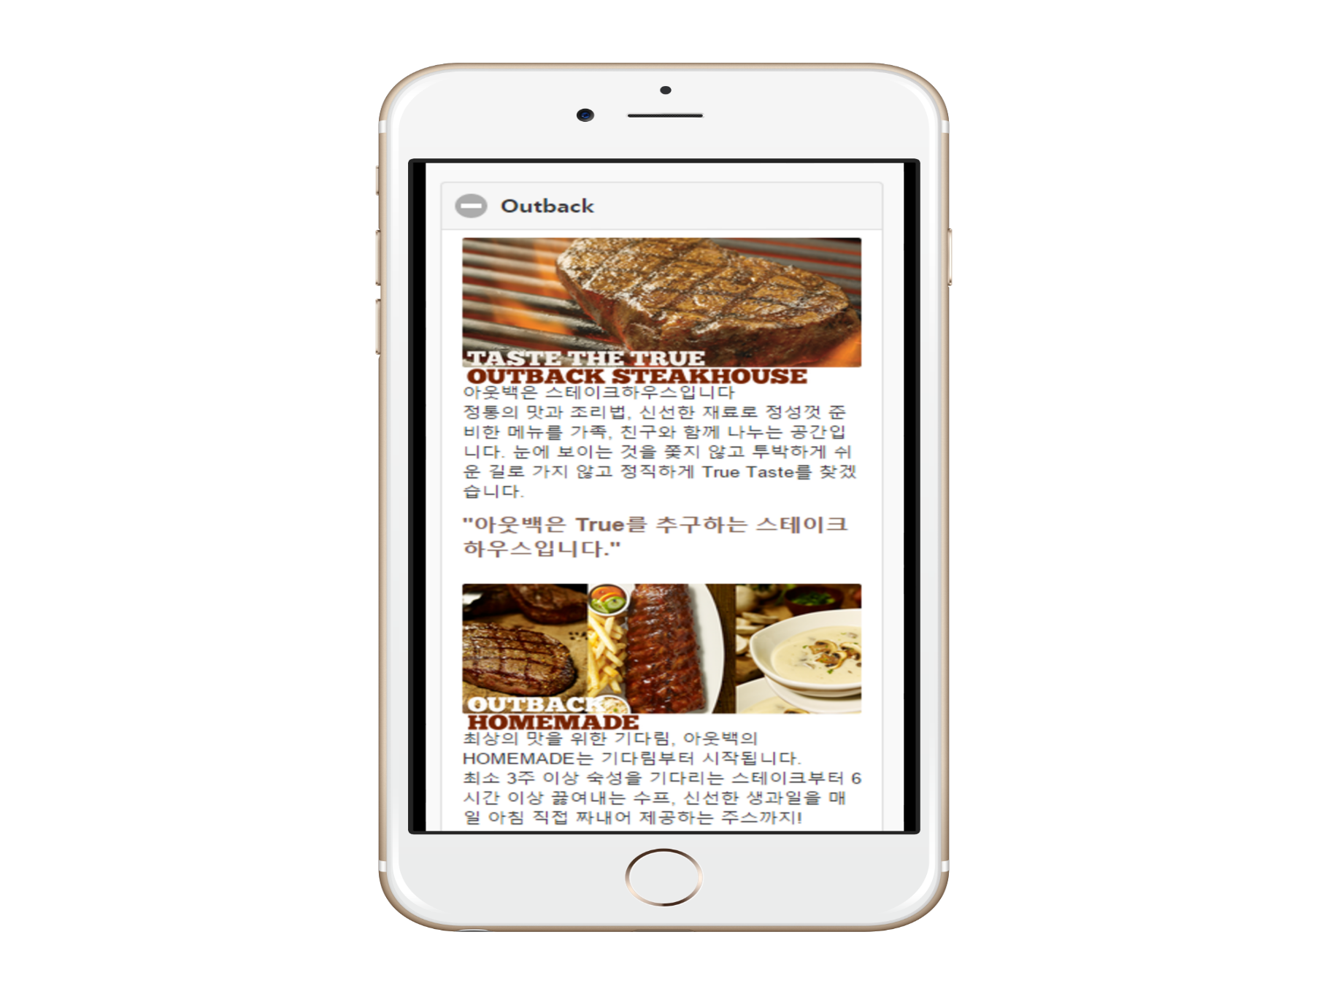
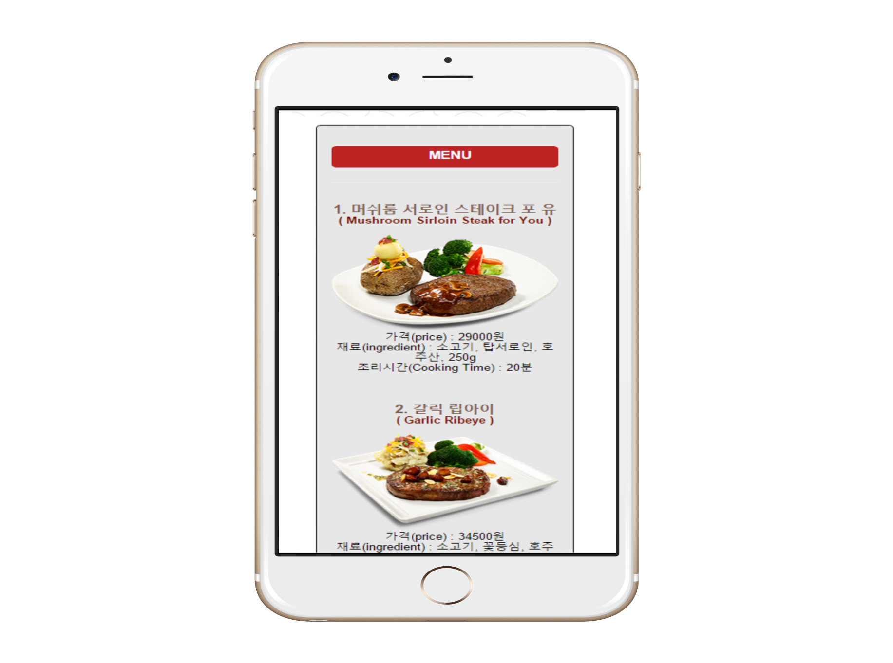
4. 설계 및 구현
4.5 사용자 인터페이스 설계
메뉴 정보
영업 안내

Slide 25
4. 설계 및 구현
4.5 사용자 인터페이스 설계
매장 검색
지도 검색
프로젝트
o
o
o
지역별 매장 검색
지도 매장 검색
o
o
Θ List Bar
o
o
o
o
매장선택
프로젝트 정보
o
o
Θ List Bar
지도
매장 정보
프로젝트 정보

Slide 26
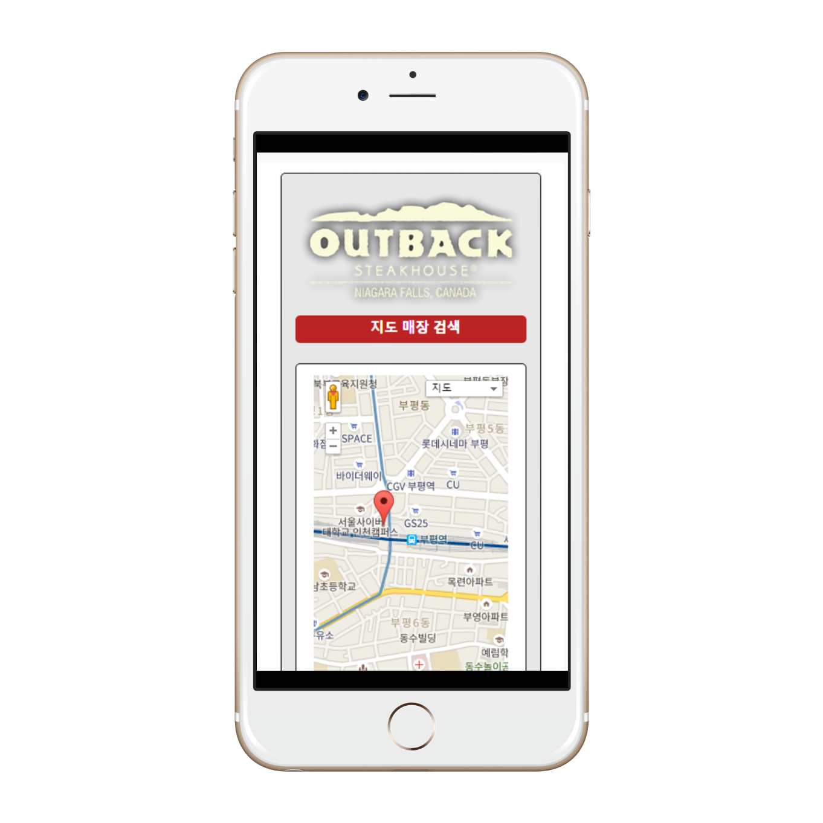
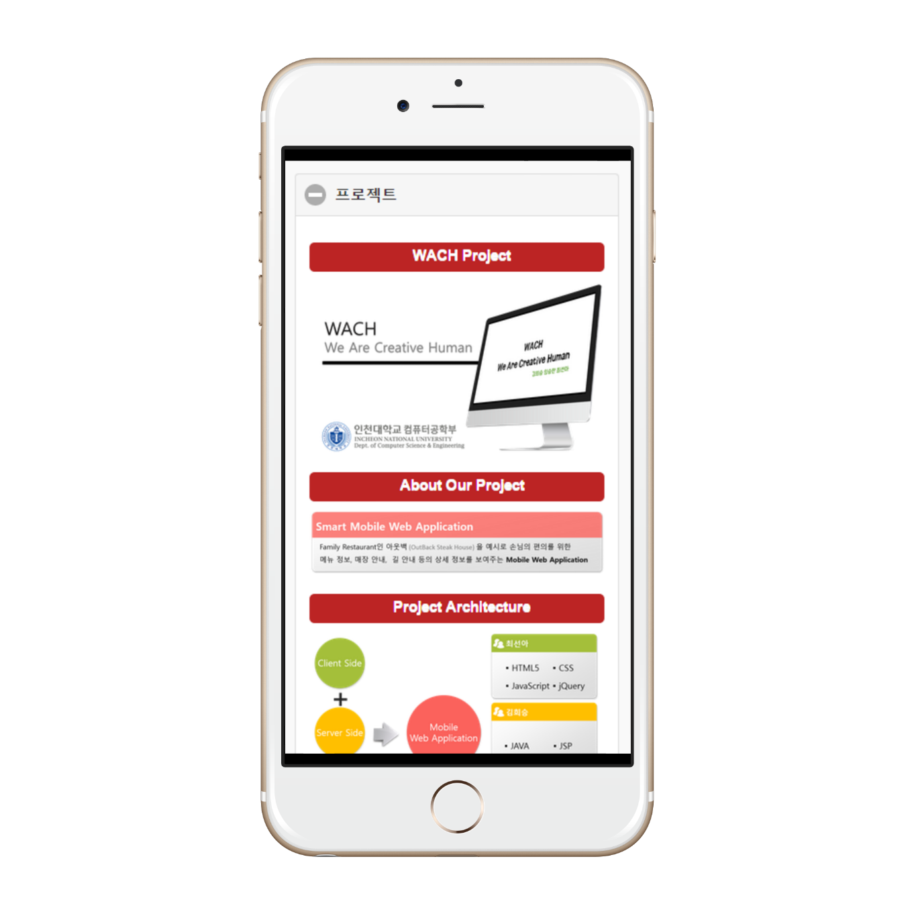
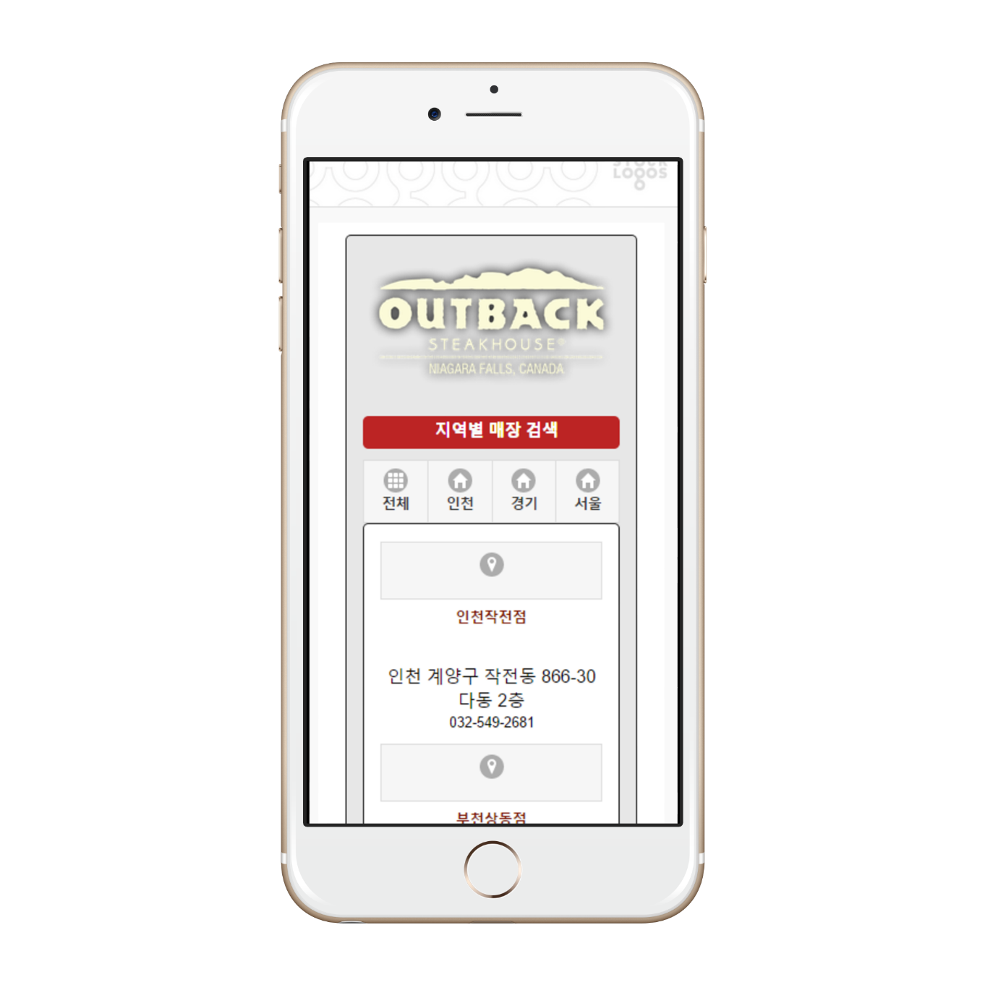
4. 설계 및 구현
4.5 사용자 인터페이스 설계
매장 검색
지도 검색
프로젝트

Slide 27
5. 테스트

Slide 28
5. 테스트
5.1 성능 시험 방법
상황별 시뮬레이션
• 각 상황별 시나리오에 따른 시뮬레이션 실시
• 알파테스트 외에 실제 사용자들의 요구사항 반영을 검증하기 위해 베타 테스트 실시
• 예기치 못한 상황 발생 시 신뢰성 평가 실시
베타 테스트
신뢰성 평가

Slide 29
5. 테스트
5.2 미흡한 부분과 개선 방법
미흡한 부분 | 개선 방법
JSP 페이지에서 스크립트릿 사용 | 표현 언어 커스텀 태그 라이브러리
부족한 컨트롤러 기능 | 스프링 프레임워크
미흡한 데이터베이스 연결 처리 | 데이터베이스 커넥션 풀
오류 및 로깅 처리 부족 | SLF4J, Log4j

Slide 30
6. 배포 및 관리

Slide 31
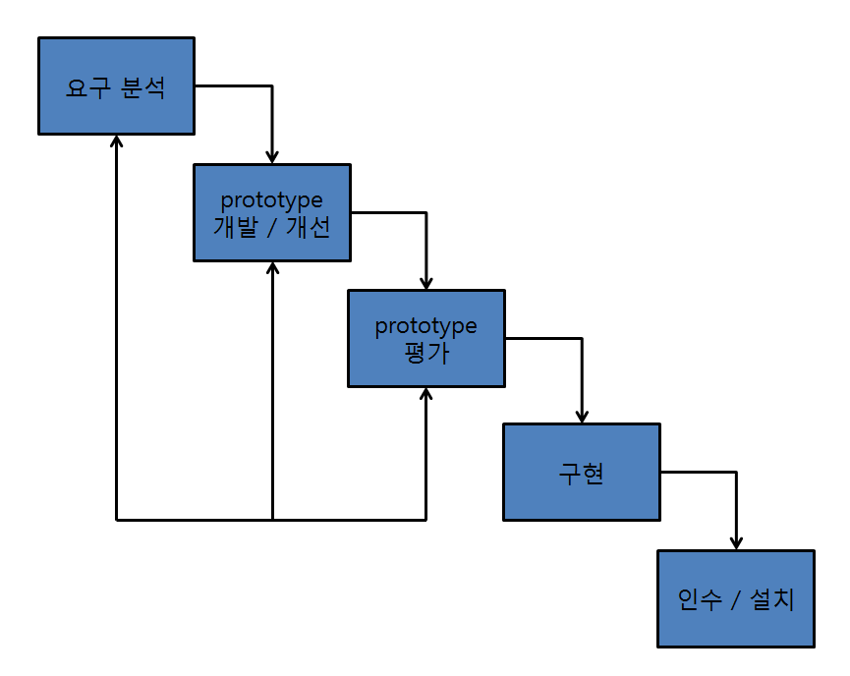
6. 배포 및 관리
6.1 개발 절차
본 프로젝트는 진화형 프로토타입 개발 모형을 따른다.
요구분석 이후 prototype 개발하여 prototype 평가과정을 거쳐 prototype를 개선하고
각 사항에 대하여 구현한 후 인수/설치 단계를 거친다.

Slide 32
6. 배포 및 관리
6.2 배포 및 품질 관리
문서화
• 각 시스템 별 정의 및 요구사항 분석에 따른 해결방법을 제시
• 자료사전 및 소단위 명세서 작성
• 유지보수를 위한 코드의 문서화를 실시
유지 보수
• 프로그램 오류 발생시, 프로그램의 오류 수정 및 정확한 기록
• 정기적인 점검을 통해 문제점 및 사용자의 요구사항 확인
• 프로그램 개발 외 별도의 유지보수를 위한 시스템 개발
설치 및 인수
• 프로그램의 전반적인 설치는 개발팀에서 담당,
재설치 시 프로그래머를 파견하여 설치
• 사용자에게 프로그램 사용 방법 및 주의 사항 교육 실시

Slide 33


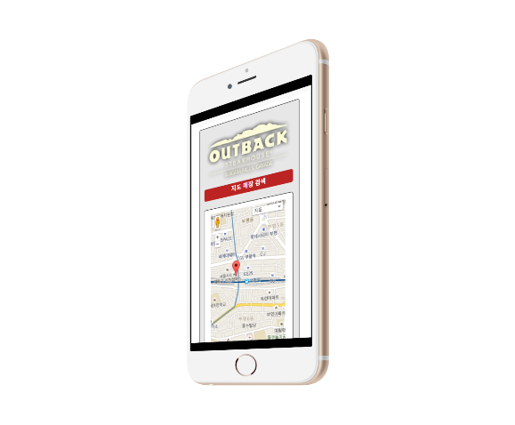
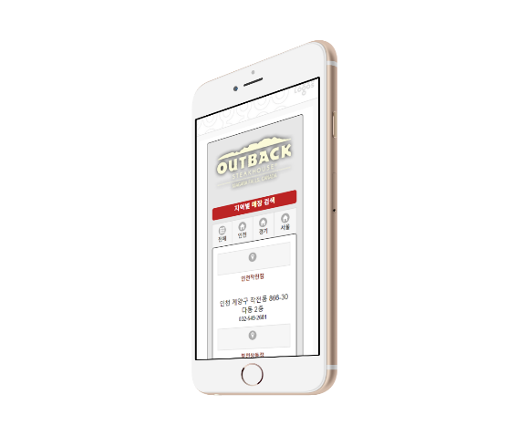
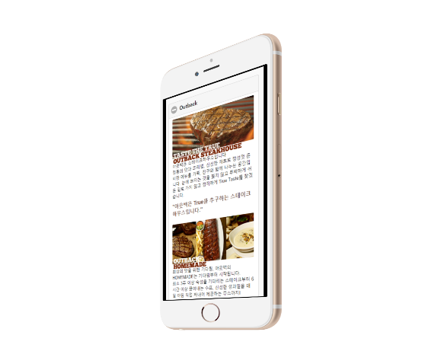

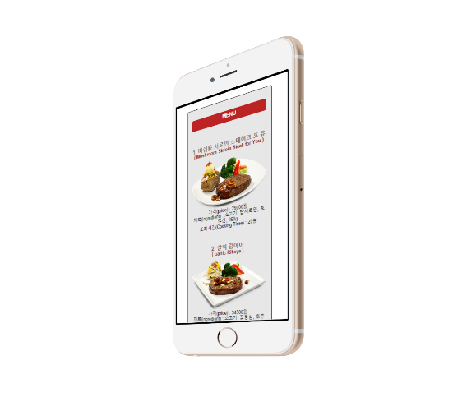
Smart Mobile Web Application
참고문헌 및 부록(Reference and Appendix)
소프트웨어 공학론, 정익사(최은만 저, 1995)
UI/UX 참조모델 가이드 (미래창조과학부, 2013)

